Slide 1
নির্দেশনা স্লাইড

Slide 2
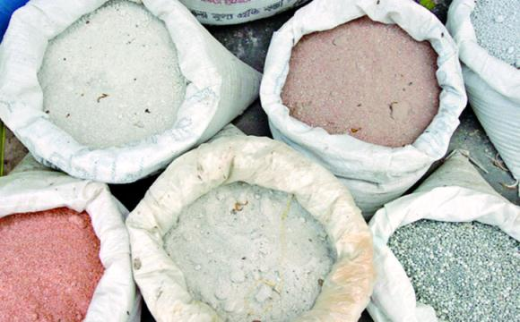
স্বাগতম

Slide 3
শিক্ষক পরিচিতি
পাঠ পরিচিত
সাইফুল ইসলাম
সহকারী শিক্ষক
সর্বলক্ষণা আলিম মাদ্রাসা
মনোহরদী,নরসিংদী
বিষয়:কৃষিশিক্ষা
শ্রেণী- ৭ম
অধ্যায়- ৩য়
কৃষি উপকরণ

Slide 4
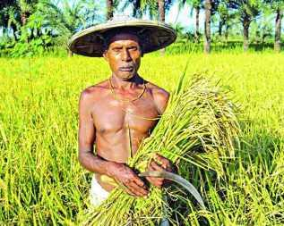
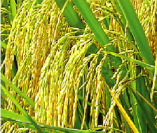
কৃষকের মন খারপ কেন ?
Notes:
ছবি গুলো লক্ষ্য কর- প্রথম ছবিটির কৃষকের মন খারপ কেন ?
ছবির ফসলের ফলন ভাল হয় নাই কেন ? পরের ছবির ফলন ভাল হল কেন ? উত্তর আসবে সার দেওয়পার কারণে। তখন আবারও প্রশ্ন আসবে? সারের মাধম্যে উদ্ভিদ আসলে কি গ্রহণ করে? এগুলো কিসের কাজ ? উত্তর আসবে পুষ্টি উপাদানের কাজ।

Slide 5
পুষ্টি উপাদানের কাজ
Notes:
আজকের আলোচনার বিষয়বস্তু

Slide 6
শিখনফল
এই পাঠ শেষে শিক্ষার্থীরা.....
পুষ্টি উপাদানের নাম বলতে পারবে।
কোন পুষ্টি উপাদান উদ্ভিদের কোন উপকার করে তা ব্যাখ্যা করতে পারবে।

Slide 7
একটি ভিডিও দেখি
Notes:
তোমরা কি দেখলে উদ্ভিদ কি গ্রহণ করল ? উত্তর আসলে। আমরা বলব. চলো এবার পুষ্টি উপাদান গুলোর কাজ কি দেখি

Slide 8
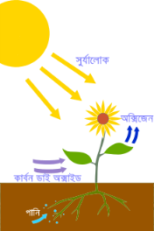
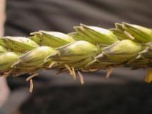
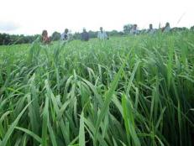
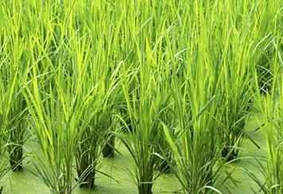
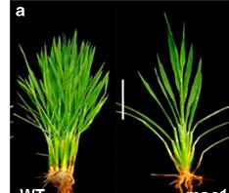
সালোক সংশ্লেষন, বিপাক ও শ্বসন কাজে সাহায্য করে
গাছের কুশির সংখ্যা বাড়ায়
গাছের পাতা, শাখা ও কান্ড বৃদ্ধি করে
দানাজাতীয় খাদ্যের দানার গুনগত মান বৃদ্ধি করে
গাছ ঘন সবুজ করে
নাইট্রোজেন এর কাজ
Notes:
গমের দানাগুলো কেমন হয়েছে ? পরের ছবির ঘন সবুজ কেন ? পাতা শাখা ও কান্ড বৃদ্ধি হয়েছে কেন ? পরের ছবির গাছের কুশির সংখ্যা কেমন হয়েছে ? পরের ছবিতে কি প্রক্রিয়া , এই প্রক্রিয়ায় বিপাক ও শ্বসন কাজে কে সাহায্য করে ? এর পর শিক্ষক সহযোগীতা করবেন।

Slide 9
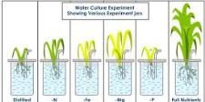
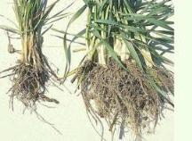
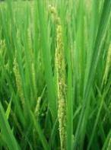
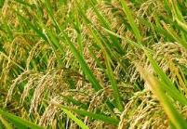
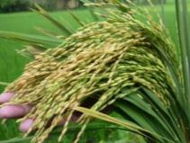
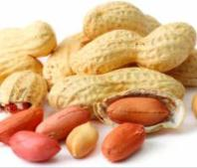
গাছের শিকড় গঠনে সহায্য করে
ফুল ফোটায় ও ফসল পাকায়
ফসলের গুণগত মান বাড়ায়
ফসফরাসের কাজ
Notes:
ছবিগুলো লক্ষ কর এবং ফুল ফোটা ও পাকাতে কোন উপাদান কাজ করে ? পরের ছবিতে গাছের শিকড় গঠনে কে সাহায্য করে ? ফসলের গুনগত মান কেমন ? এগুলো কোন উপাদানরে কাজ ?

Slide 10
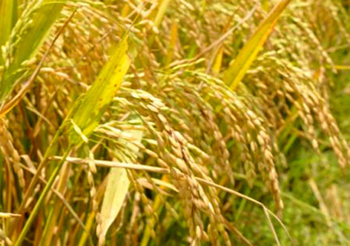
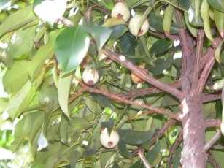
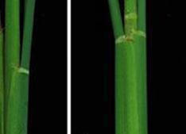
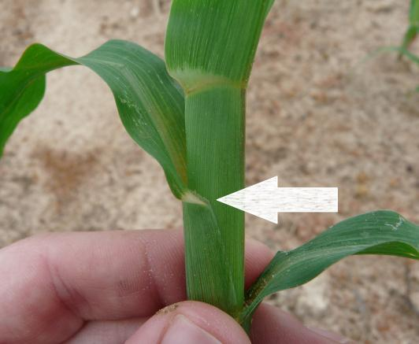
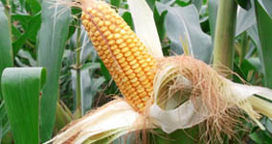
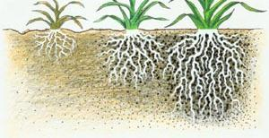
উদ্ভিদের রোগ প্রতিরোধ ক্ষমতা বাড়ায়
শস্যের দানা পুষ্ট করে
পাতা, কান্ড ও ফলের বৃদ্ধি সমুন্নত রাখে
শিকড় বৃদ্ধি করে
শক্ত ও মজবুত কান্ড গঠন করে
পটাসিয়ামের কাজ
Notes:
শিক্ষার্থীর কাছে প্রশ্ন করে উত্তর বের করার চেষ্টা করতে হবে। যেমন প্রথম ছবি ফসলের কান্ড কেমন ? পরের ক্লিকের স্লাইডটি শিক্ষার্থী দ্বারা চকবোর্ড ব্যবহার করে । বলা হবে তুমি পয়েন্ট গুলো লেখ।

Slide 11
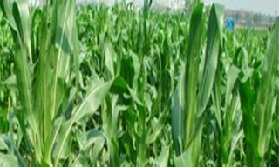
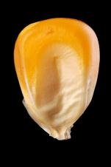
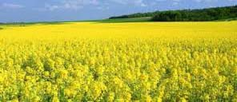
একক কাজ
চিত্র- ক
চিত্র- খ
চিত্র- গ
চিত্র ক, খ ও গ ফসল কেমন হয়েছে ?
কোন উপাদানের কারনে হয়েছে ?
Notes:
শিক্ষক প্রয়োজনে সাহায্য করবেন- চিত্র ক উদ্ভিদের রং কেমন হয়েছে ? চিত্র খ এর দানা কি পুষ্ট হয়েছে, কেন হয়েছে ? চিত্র গ শস্যের ফুল কেমন হয়েছে ? কোন উপাদানের কারনে হয়েছে ?

Slide 12
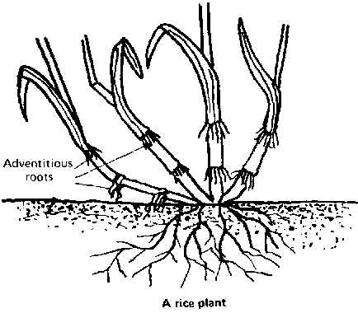
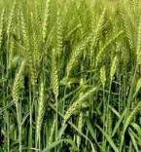
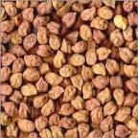
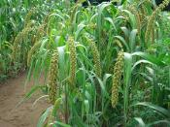
ফল জাতীয় শস্যের কান্ড শক্ত করে
কোষকে শক্তি প্রদান করে
মূল গঠন ও বৃদ্ধিতে সাহায্য করে
ডাল ফসলের ফলন বাড়ায়
ক্যালসিয়ামের কাজ
Notes:
প্রথম ছবির মূল কেমন ? পরের ছবি ফলন কেমন হয়েছে ? কোষকে কে শক্তি প্রদান করে ? কোন উপাদান ডালের ফলন বাড়ায় ? পরের ছবির গাছ গুলোর কান্ড কেমন ? পরের ছবিটি কিসের ? এভাবে প্রশ্ন করে উত্তর করার সুযোগ দিয়ে শিক্ষক সহায্য করবেন এবং কোন এক শিক্ষার্থী দিয়ে বোর্ডে লেখাবেন।

Slide 13
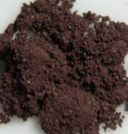
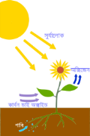
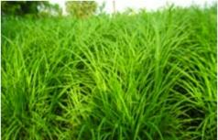
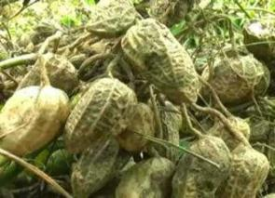
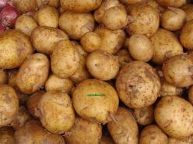
সালোকসংশ্লেষণে সহায়তা করে
চর্বি ও শর্করা জাতীয় খাদ্য তৈরিতে সাহায্য করে
ফসফরাস শোষণে সাহায্য করে
সবুজ রং রক্ষায় সহায়তা করে
ম্যাগনেসিয়ামের কাজ
Notes:
বাদাম ও আলুতে কোন খাদ্য উপাদান পাওয়া যায় ? পরের চিত্রটিতে কি বোঝানো হয়েছে ? এভাবে প্রশ্ন করে উত্তর বের করতে হবে ?

Slide 14
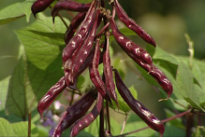
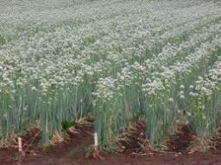
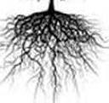
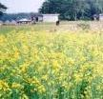
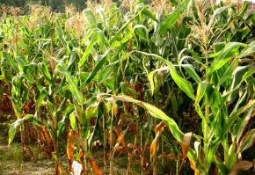
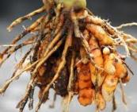
শিকড় বৃদ্ধি ও বীজ উৎপাদনে সহায়তা করে
গাছের দৈহিক বৃদ্ধিতে সহায়তা করে
শিম জাতীয় ফসলের মূলে নাইট্রোজেন গুটি (নডিউল) উৎপাদনে সাহায্য করে
তেল জাতীয় ফসল উৎপাদন বৃদ্ধি করে
গন্ধক (সালফার)
Notes:
প্রথম ছবিতে কি চাষ হচ্ছে ? ঐ ফসল দিয়ে কি তৈরি হয় ? এর উৎপাদন কোন পুষ্টি উপাদান করে ? শিম জাতীয় গাছের শিকড়ের সাথে যে বড় বড় গুটি দেখা যায় এদেরকে কি বলে ? এগুলো উৎপাদনে কোন উপাদান কাজ করে ?

Slide 15
জোড়ায় কাজ
উদ্ভিদের জীবনে পটাসিয়াম ও ফসফরাসের প্রয়োজন কেন ?

Slide 16
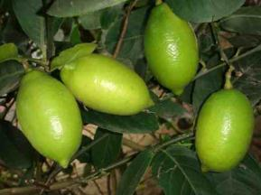
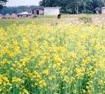
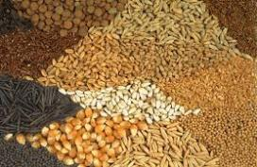
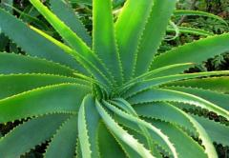
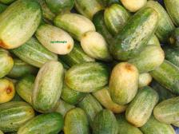
দস্তা (জিঙ্ক)
ফুল ও ফল উৎপাদনে সহায়তা করে
উদ্ভিদের সবুজ কনিকা তৈরিতে সাহায্য করে
দানা ও ফল জাতীয় ফসলের উৎপাদন বাড়ায়
বীজ গঠনে অংশ গ্রহন করে
Notes:
ছবি প্রদর্শন করে শিক্ষার্থীর মাঝে প্রশ্ন ছুড়ে দিয়ে উত্তর বের করার চেষ্টা করতে হবে। প্রয়োজনে শিক্ষক সহযোগীতা করবেন। যে কোন শিক্ষার্থীর দ্বারা রিডিং পড়াবেন বাকীরা শুনবে।

Slide 17
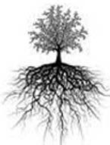
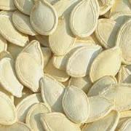
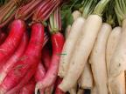
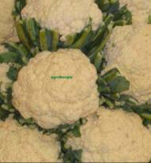
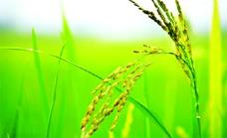
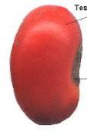
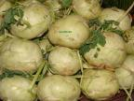
বাঁধাকপি, শালগম, মুলা ইত্যাদির ফলন বৃদ্ধি করে
উদ্ভিদের সবুজ কণা গঠন করে
বীজ উৎপাদনে সহায়তা করে
শিকড় বৃদ্ধিতে সহায়তা করে
লৌহ বা আয়রন এর কাজ
Notes:
ছবি প্রদর্শন করে শিক্ষার্থীর মাঝে প্রশ্ন ছুড়ে দিয়ে উত্তর বের করার চেষ্টা করতে হবে। প্রয়োজনে শিক্ষক সহযোগীতা করবেন। যে কোন শিক্ষার্থীর দ্বারা রিডিং পড়াবেন বাকীরা শুনবে।

Slide 18
দলীয় কাজ
নাইট্রোজেন দল
ফসফরাস দল
সালফার দল
ক্যালসিয়াম দল
প্রতেক দল তোমাদের পুষ্টি উপাদানের কাজ ও তাদেরকে যে যে সারে পাওয়া যায় তার একটি তালিকা তৈরি কর।
Notes:
মুখো মুখি বসে ঝট পট পূর্বের মত দল তৈরী কর এবং একেক দল একেক টা সমস্যার সমাধান কর।

Slide 19
পাঠ মূল্যায়ন
ফসফরাস কোন রাসায়নিক সারে বেশি পরিমানে পাওয়া যায় ?
জিপসামের ২টি কাজ কি কি ?
ম্যাগনেসিয়াম উদ্ভিদের কি কি কাজ করে?
উদ্ভদের কোন পুষ্টি উপাদান সালোকসংশ্লেষণে সহায়তা করে ?
উদ্ভদের কোন পুষ্টি উপাদান উদ্ভিদের সবুজ কণা গঠন করে ?
Notes:
সবল ও দূর্বল শিক্ষার্থী দেখে নাম ধরে প্রশ্ন করা অথবা কে বলতে পাবরে হাত উঠাও ?

Slide 20
বাড়ীর কাজ
তোমাদের এলাকায় ফসল চাষে কোন কোন কারনে কি সার ব্যবহার করে তা লিপিবদ্ধ কর

Slide 21
ধন্যবাদ

